Slide 1
«Кто где живёт?»
Интерактивная игра для детей дошкольного возраста

Slide 2
Дорогие ребята!!!
Вы уже знакомы с животными, птицами и насекомыми. А в этой игре вам предстоит отгадать кто где живёт. Нажав на фото животного, вы увидите отгадку.
В добрый путь!!

Slide 3
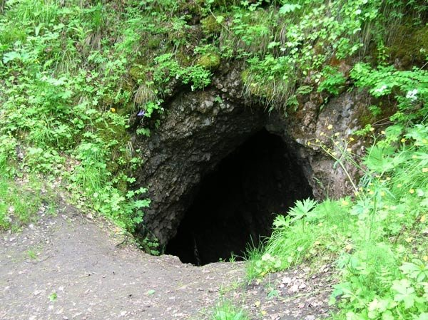
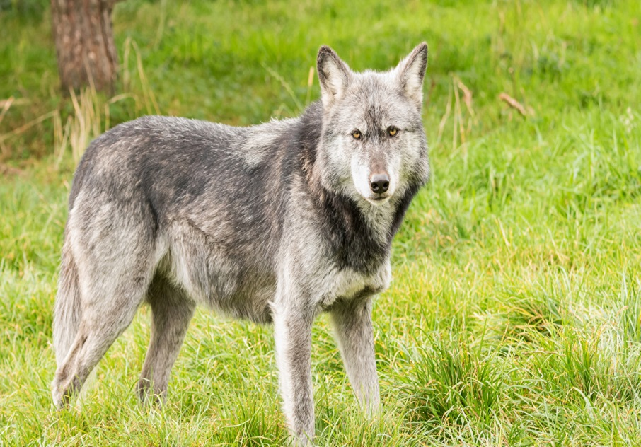

Slide 4
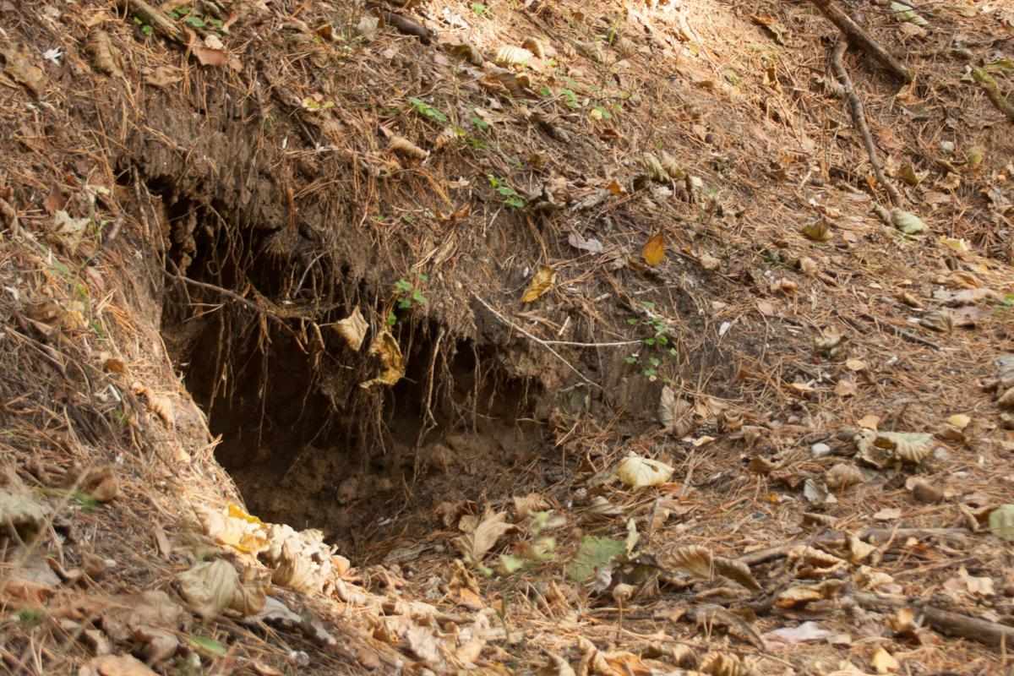
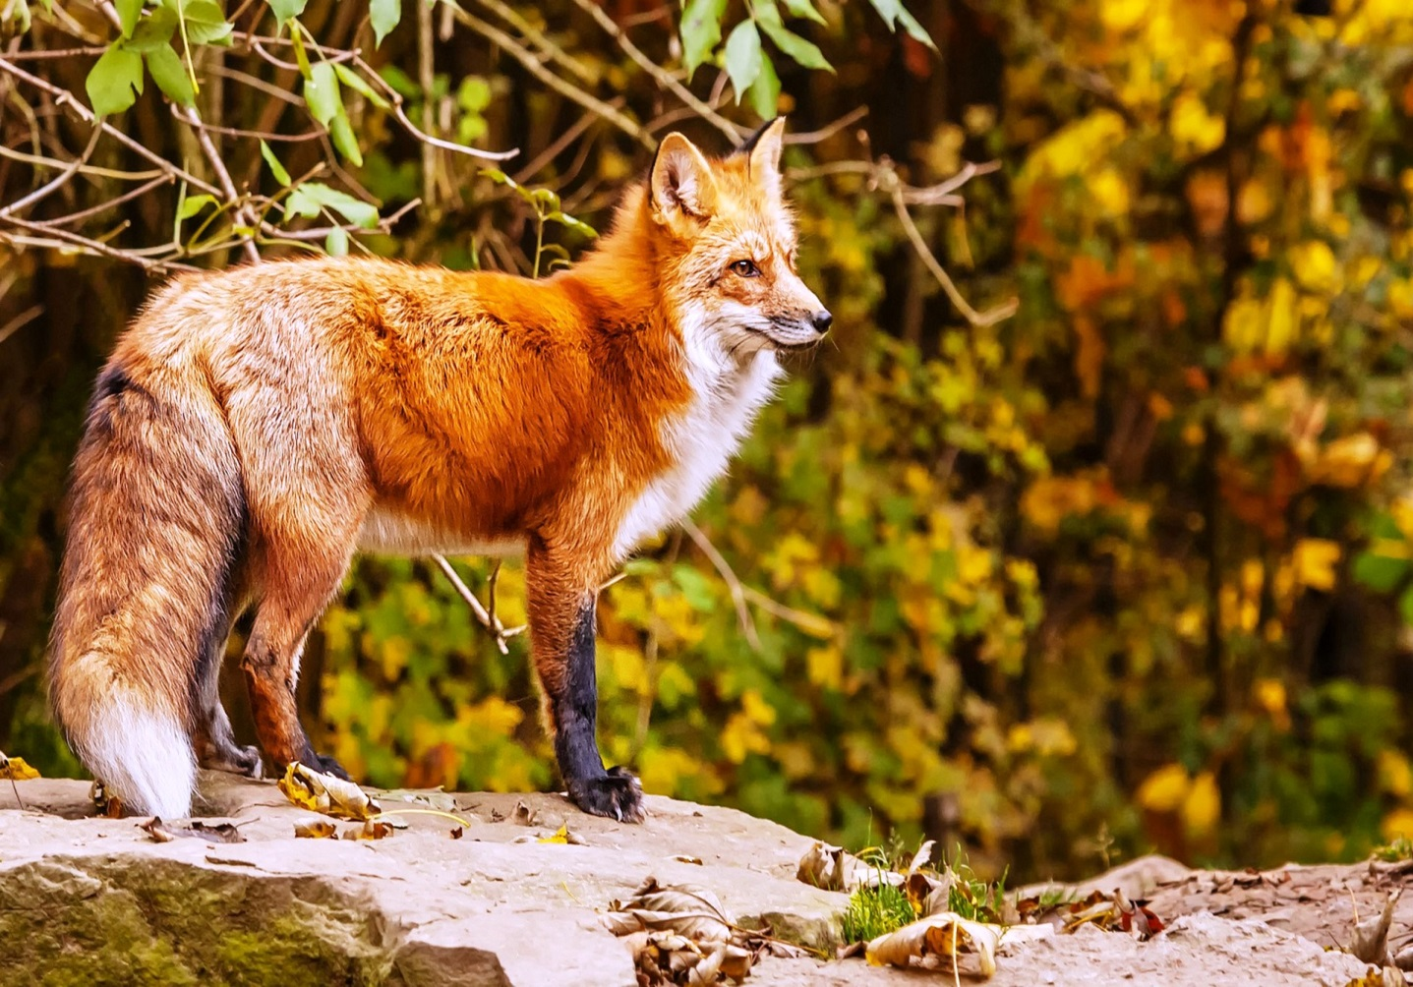

Slide 5
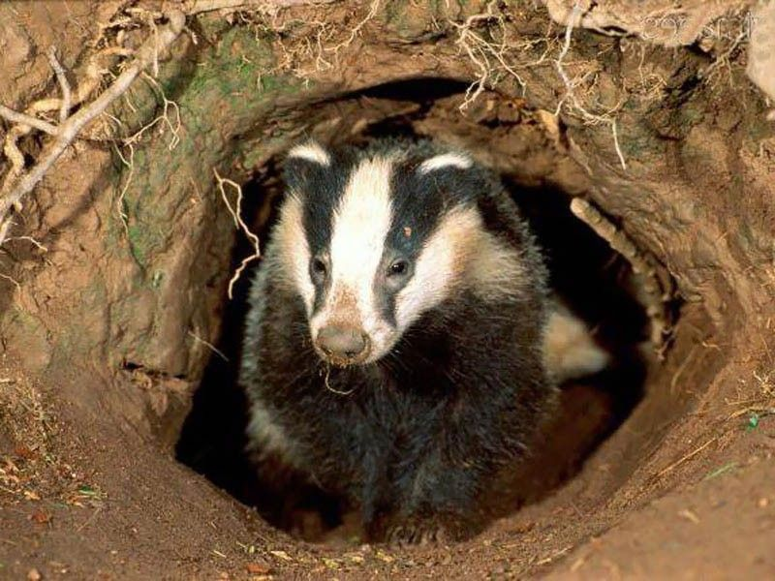
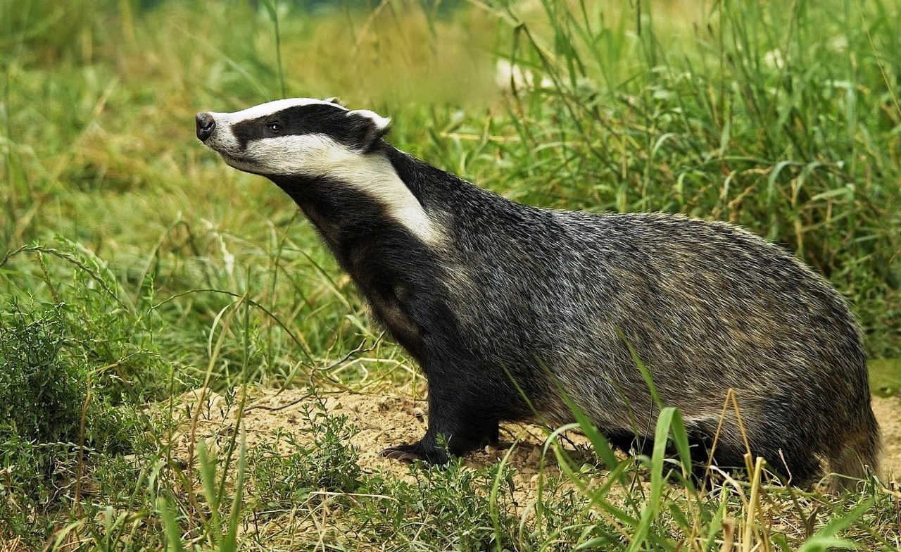

Slide 6
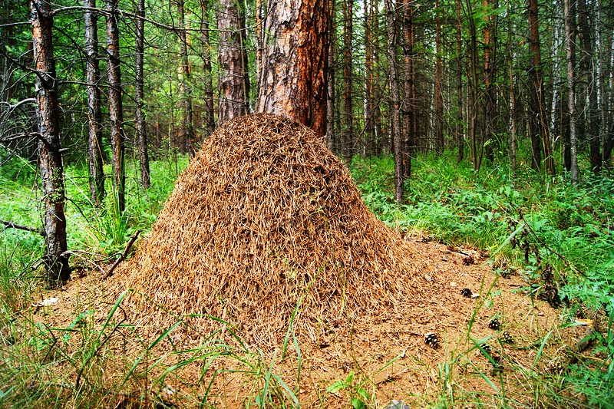
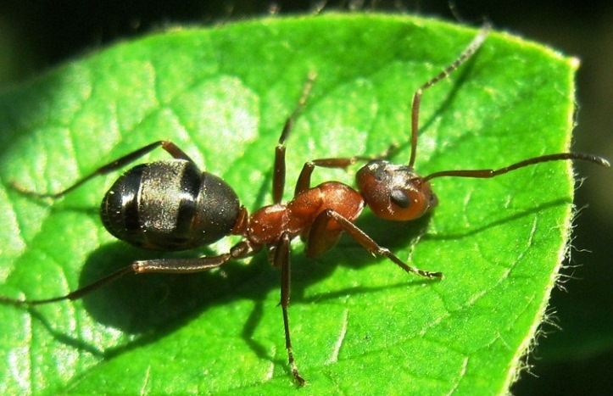

Slide 7
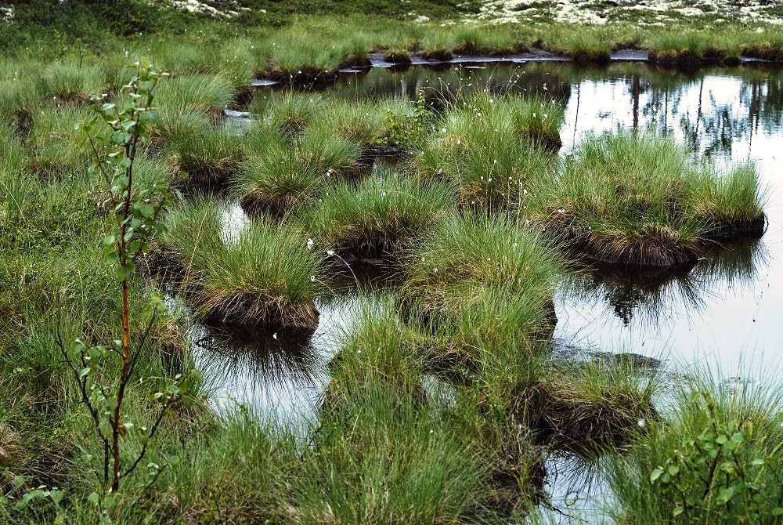
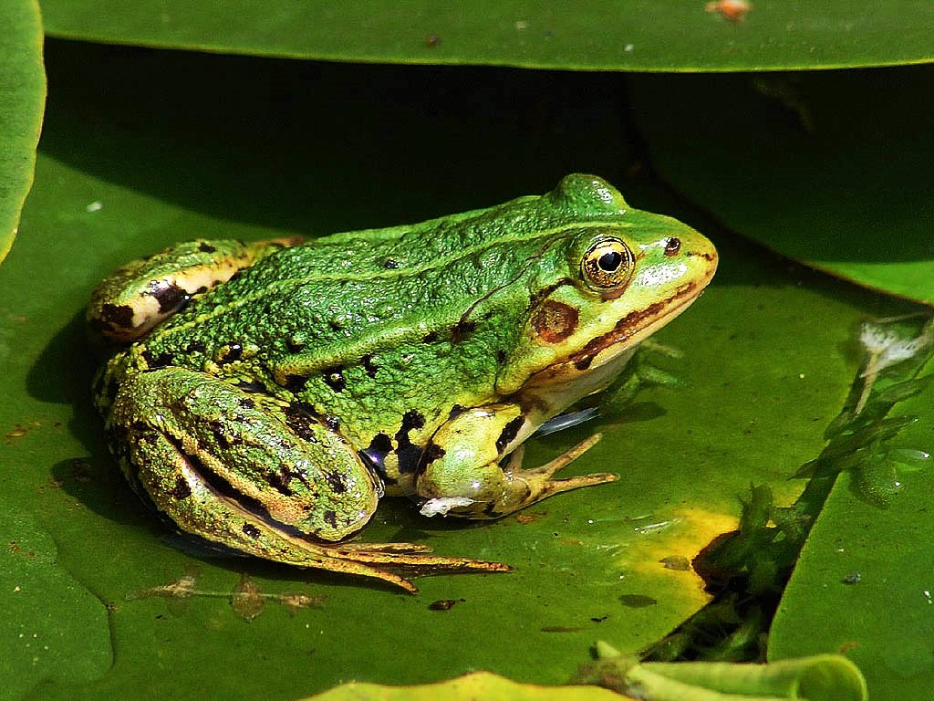

Slide 8
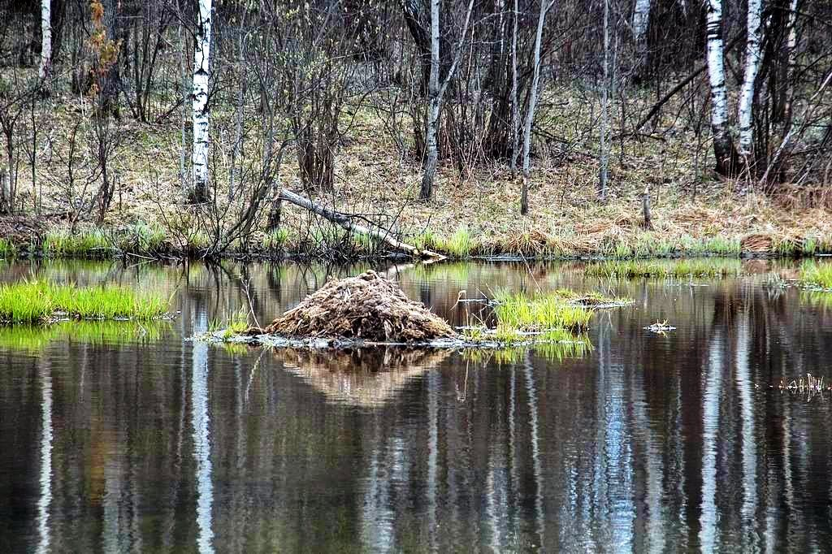
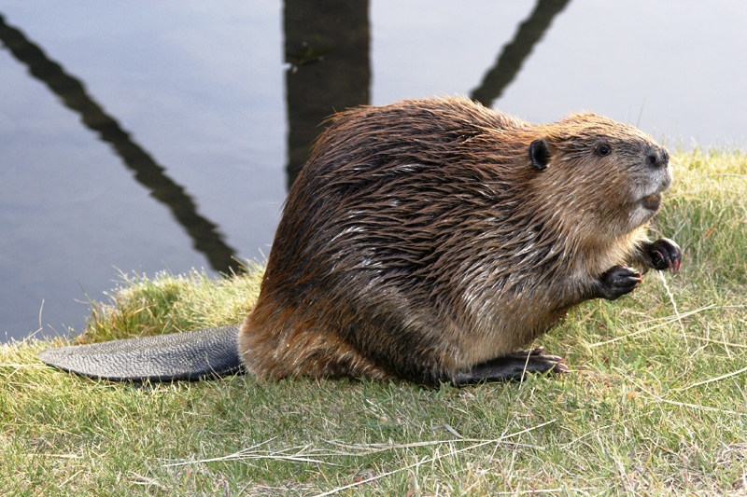

Slide 9
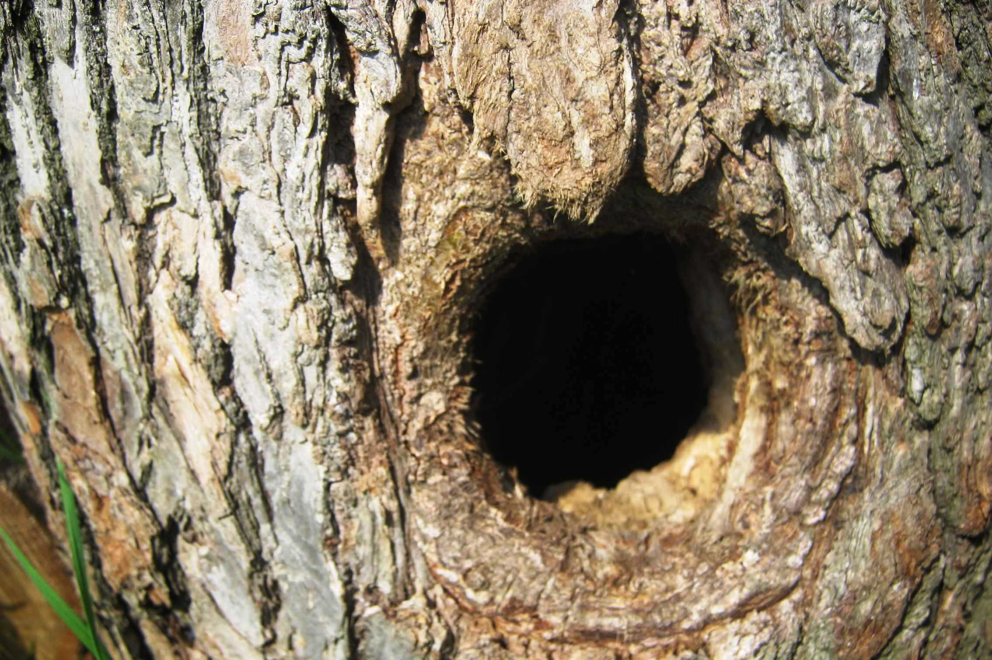
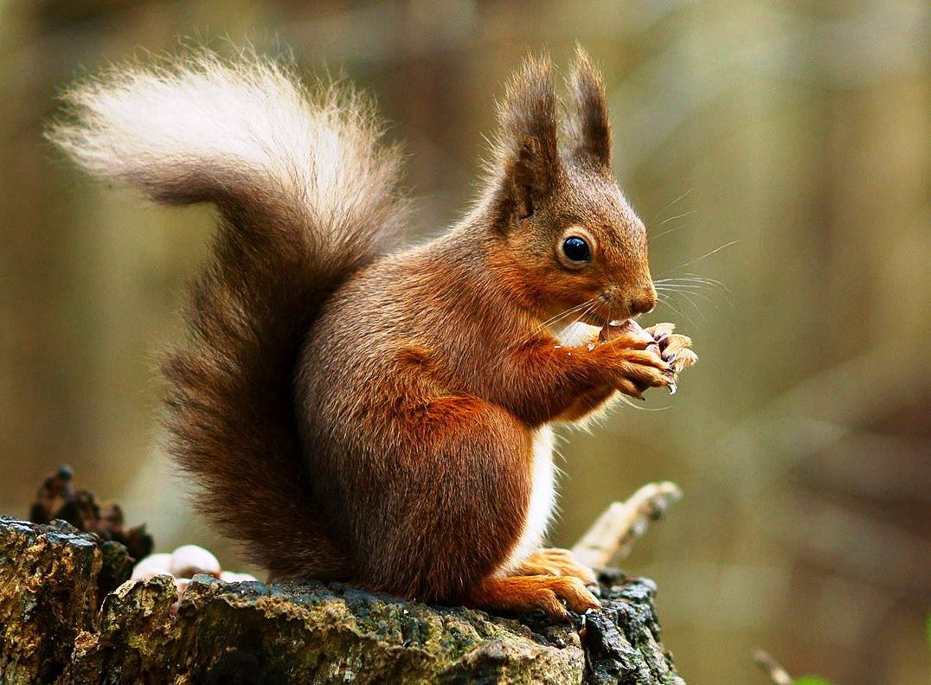

Slide 10
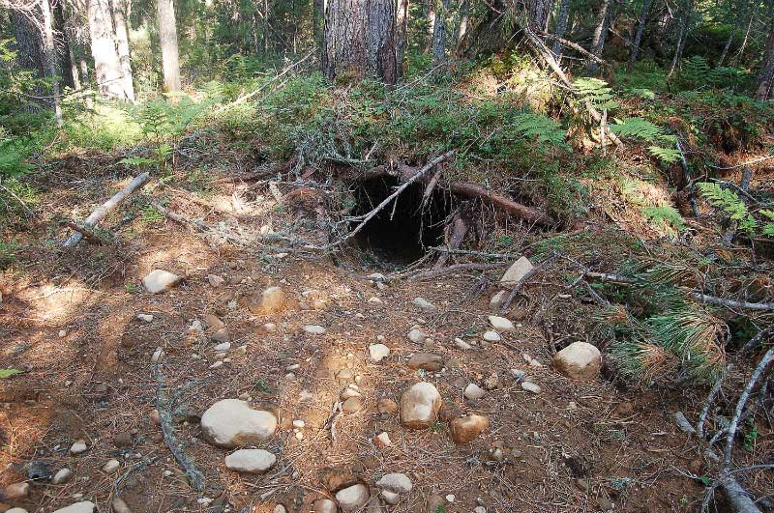
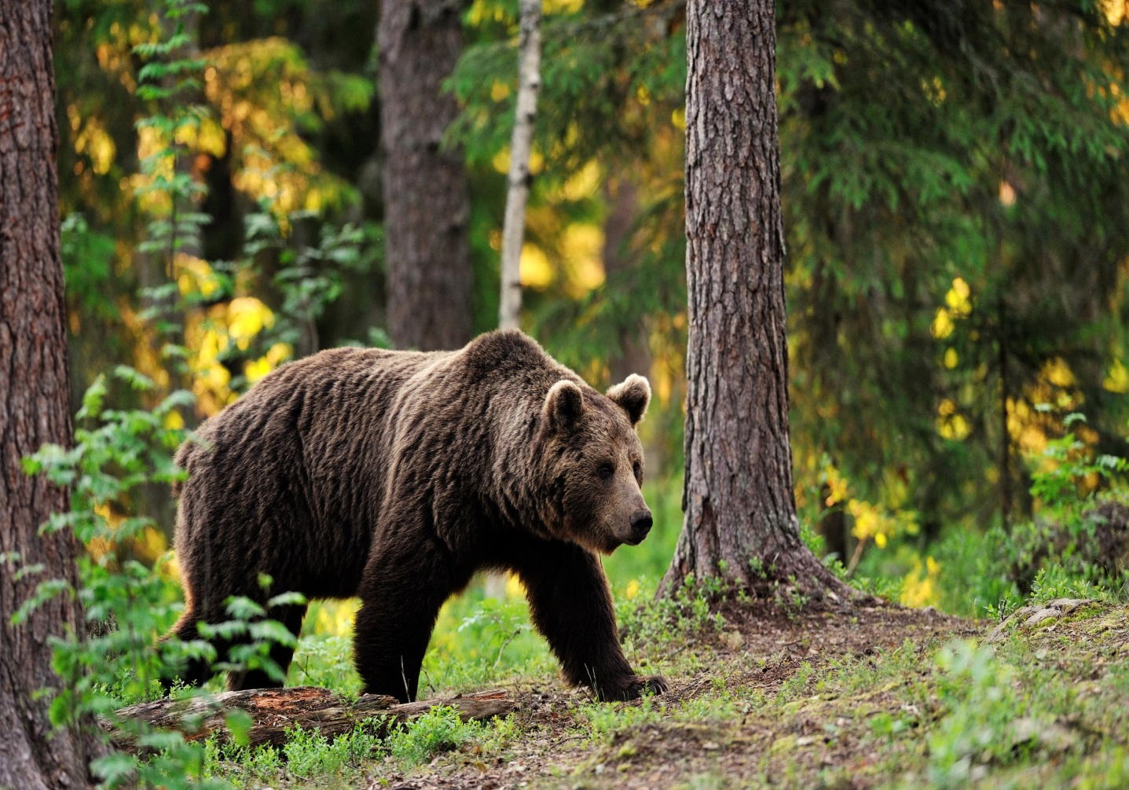

Slide 11
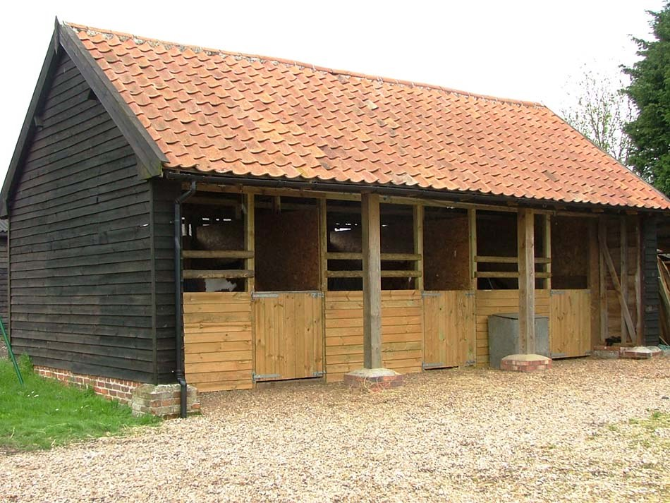
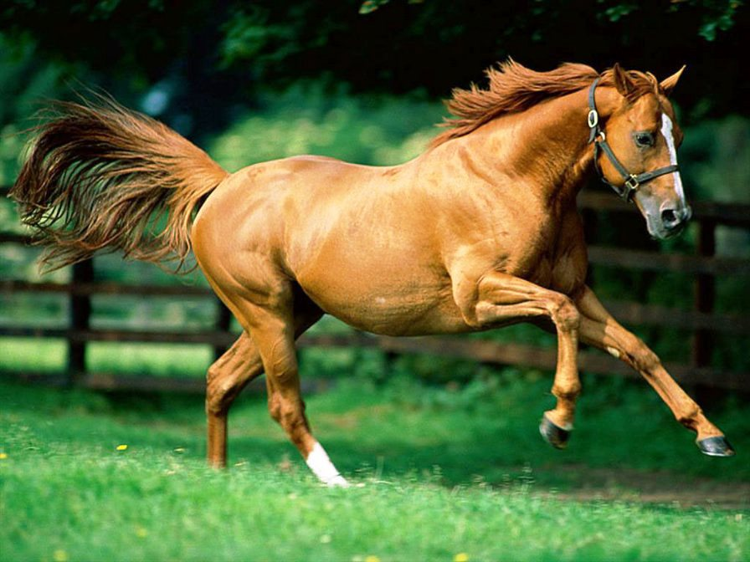

Slide 12
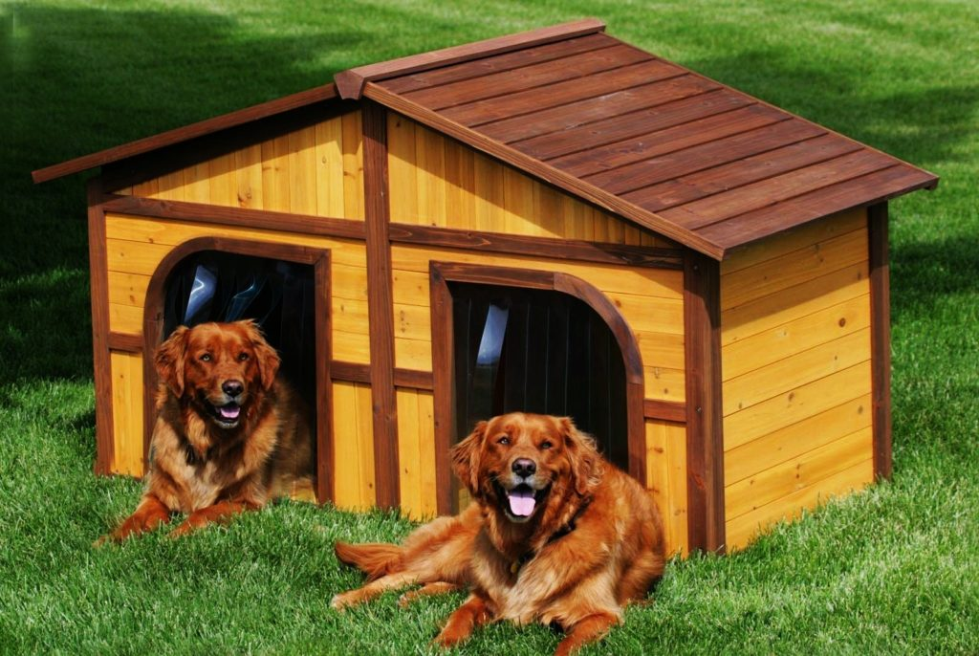
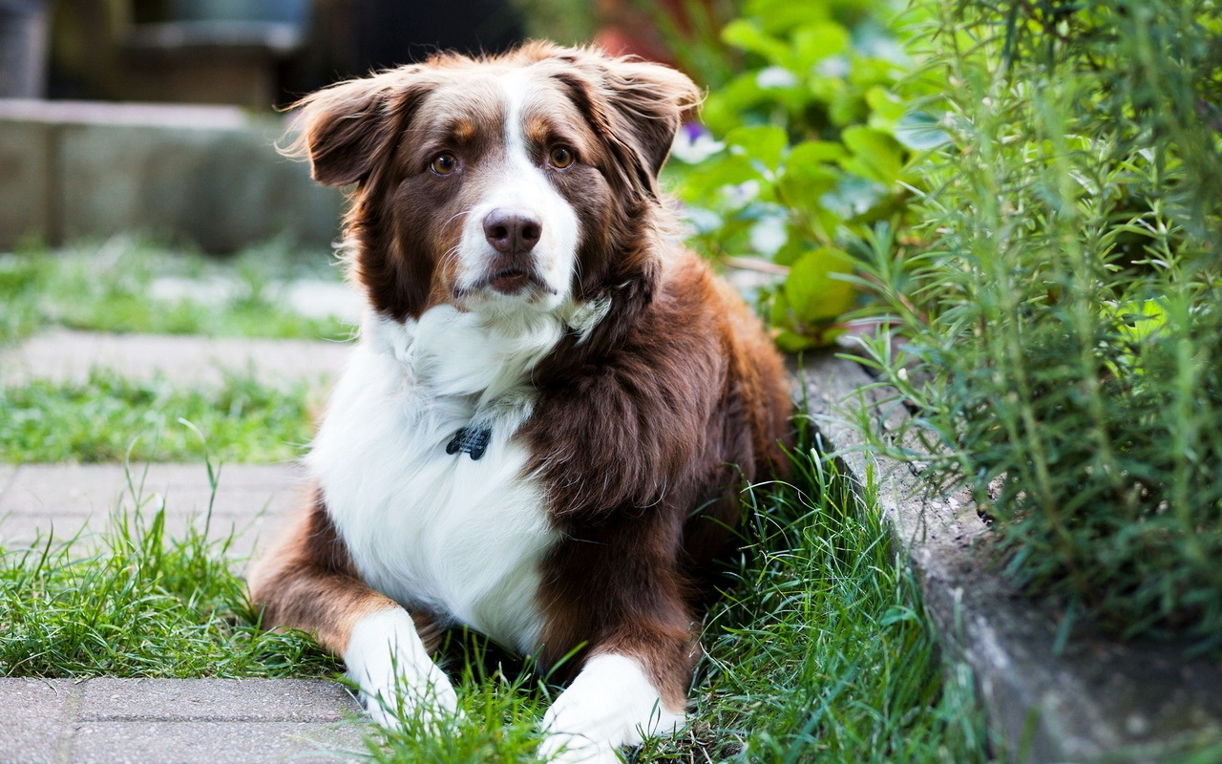

Slide 13
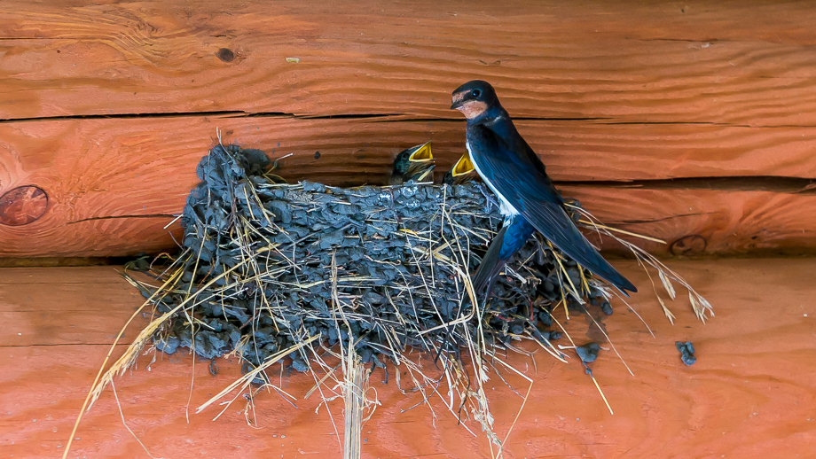
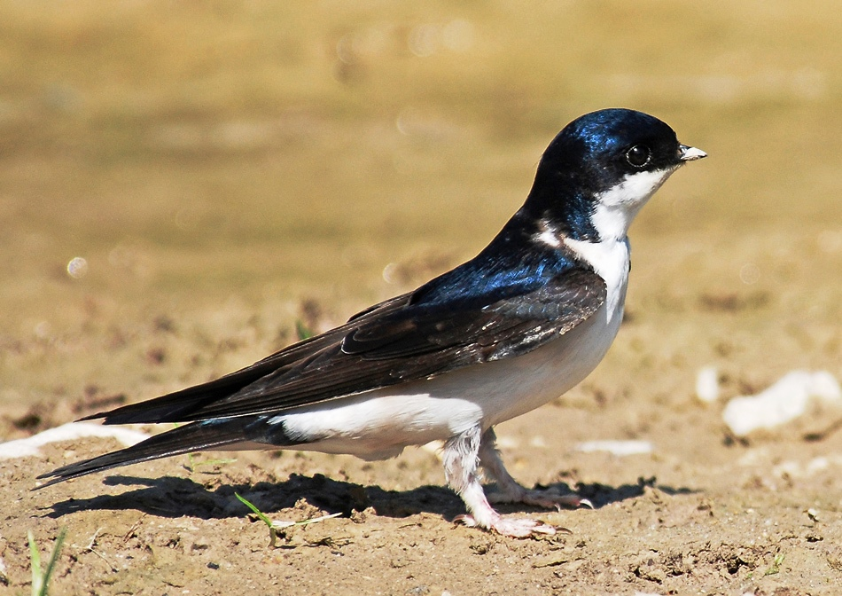

Slide 14
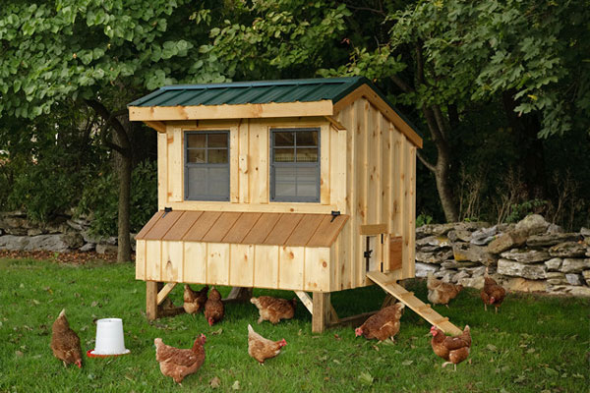
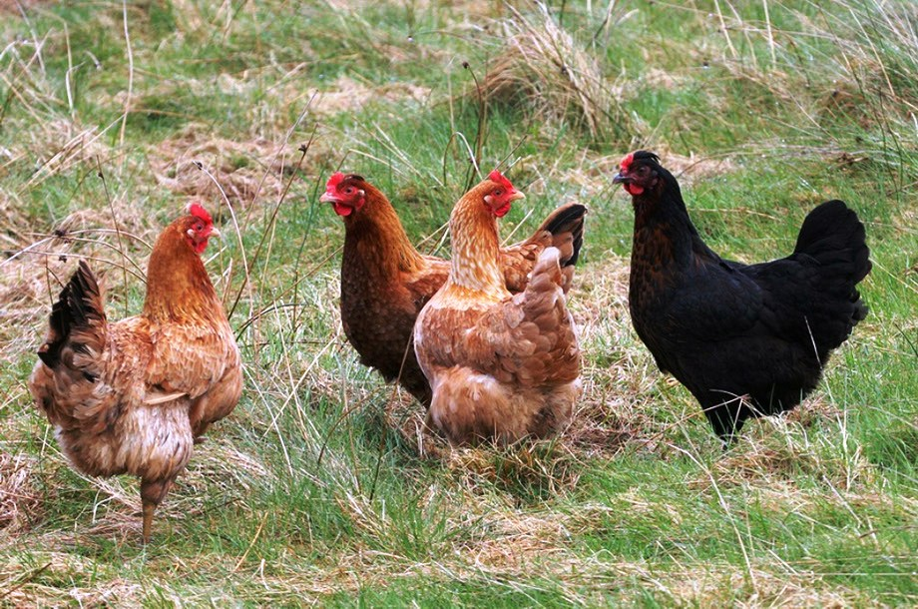

Slide 15
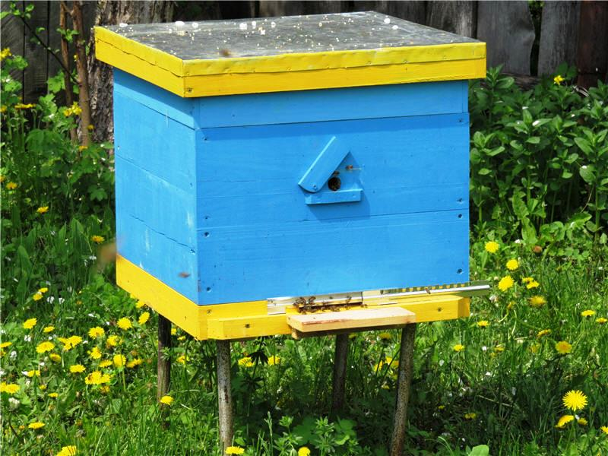
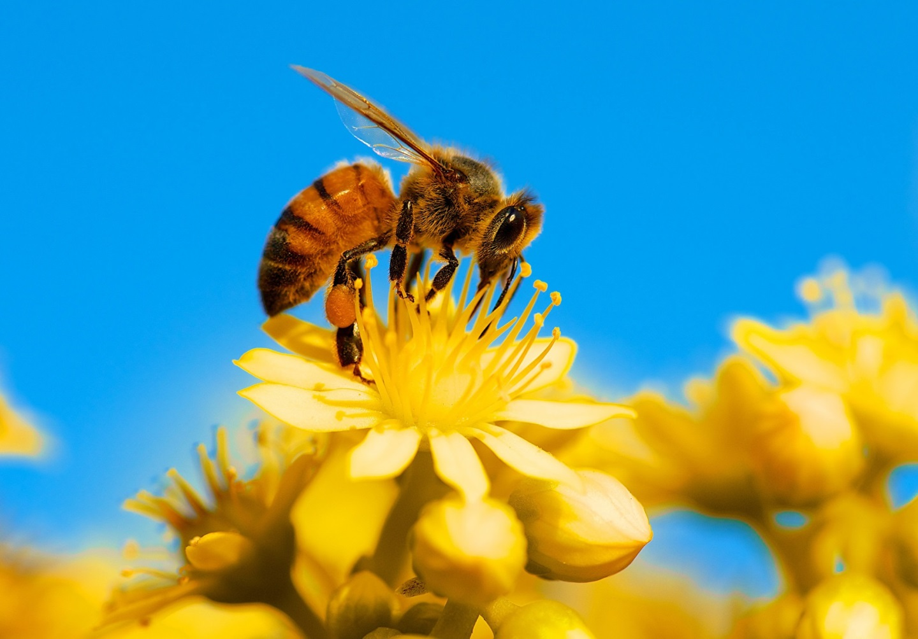

Slide 16
Интернет-ресурсы
Логово волка
Берлога медведя
Нора барсука
Дупло белки
Муравейник
Курятник
Гнездо
Улей
Нора лисы
Болото
Будка
Конюшня
Хатка бобра
Ласточка
Пчела
Медведь
Барсук
Лиса
Муравей
Белка
Лягушка
Волк
Бобр
Куры
Собака
Лошадь
Дерево1
Дерево2
Ласточка1
Божья коровка
Волк1
Собака1

